Slide 1

CHUẨN HÓA CƠ SỞ DỮ LIỆU
TALENT5 – THỰC CHIẾN QUA DỰ ÁN

Slide 2
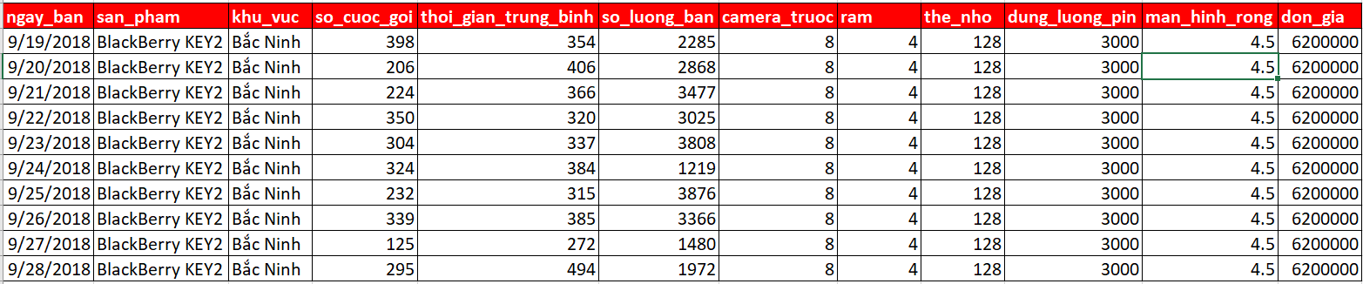
DU_LIEU_BAN_HANG TABLE

Slide 3
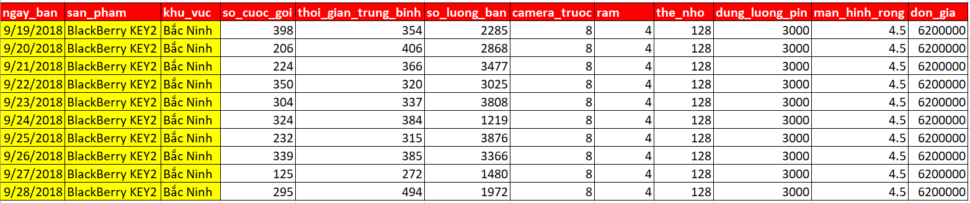
DU_LIEU_BAN_HANG TABLE
Thiết kế chuẩn 1NF
Mỗi cột chỉ chứa một giá trị đơn
Các giá trị trong cột có cùng kiểu dữ liệu
Mỗi bản ghi là duy nhất

Slide 4
Làm sao để chuyển thành dạng chuẩn 2NF ?
Primary key
Thiết kế chuẩn 2NF
Là dạng chuẩn 1NF
Tất cả các thuộc tính (Không phải cột Key) đều phụ thuộc vào Key

Slide 5

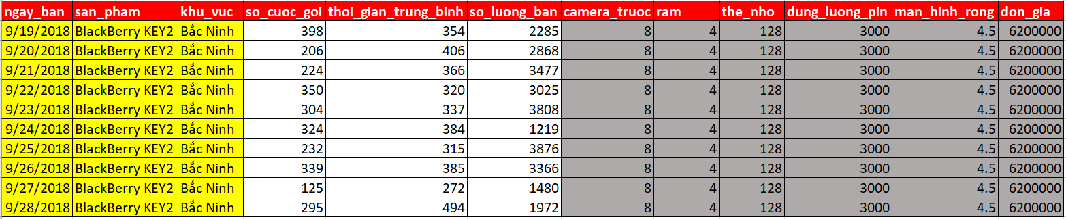
Các thông số camera_truoc, ram, thẻ nhớ, dung lương pin, màn hình rộng, đơn giá có phụ thuộc vào ngày bán, sản phẩm và khu vực không?
Primary key
Thiết kế chuẩn 2NF
Là dạng chuẩn 1NF
Tất cả các thuộc tính (Không phải cột Key) đều phụ thuộc vào Key

Slide 6
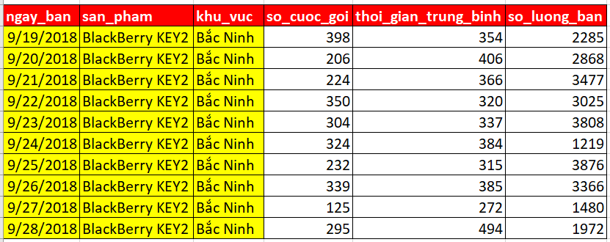
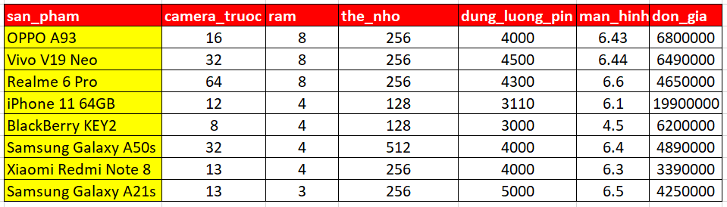
Primary key
Primary key
Thiết kế chuẩn 2NF
Là dạng chuẩn 1NF
Tất cả các thuộc tính (Không phải cột Key) đều phụ thuộc vào Key

Slide 7
Primary key
Primary key
Phải là chuẩn 2NF
Tất cả các cột chỉ có thể được xác định từ cột key mà không phải từ cột khác
Thiết kế chuẩn 3NF

Slide 8
Trước khi chuẩn hóa
Sau khi chuẩn hóa
Primary key
SALES Table
Products Table
Primary key

